Slide 1

Informatika pro ekonomy II
Přednáška 4
doc. Mgr. Petr Suchánek, Ph.D.
Katedra informatiky a matematiky
suchanek@opf.slu.cz

Slide 2
Kontingenční tabulka
Kontingenční tabulka se ve statistice užívá k přehledné vizualizaci vzájemného vztahu dvou statistických znaků.
V tabulkových procesorech kontingenční tabulkou rozumíme nástroj na zpracování dat - ten však nemusí vyhodnocovat pouze dva znaky, může vyhodnocovat i jeden nebo více znaků (zpravidla tři).
Znaky jsou umístěny do sloupců resp. řádků, případně třetího rozměru (v Excelu označený jako „Filtr“).
Hodnotami v tabulce jsou Agregační funkce. AF jsou funkce, které umožňují seskupit vybrané hodnoty znaků a spočítat nad nimi výsledek určité aritmetické nebo statistické funkce.

Slide 3
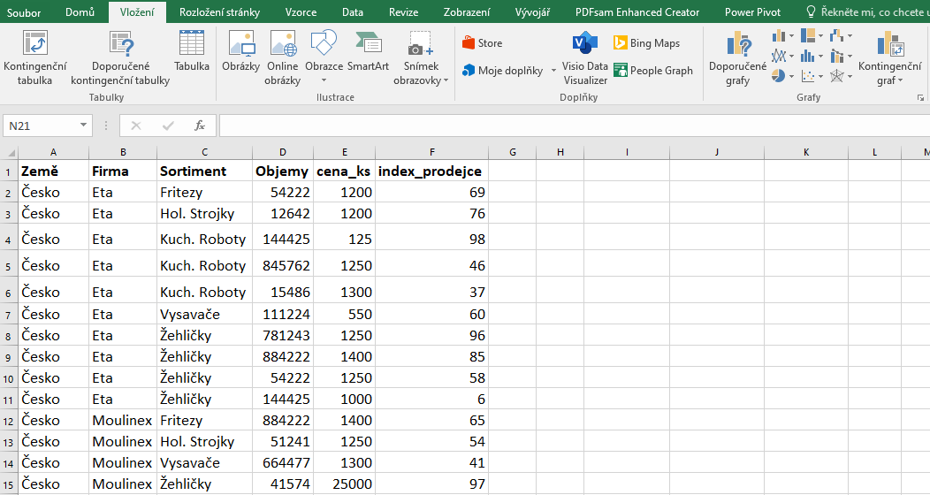
Kontingenční tabulka

Slide 4
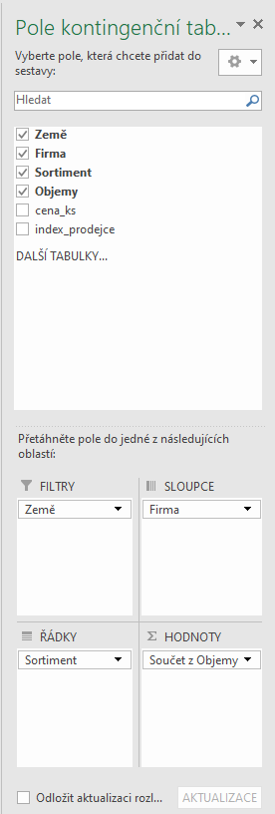
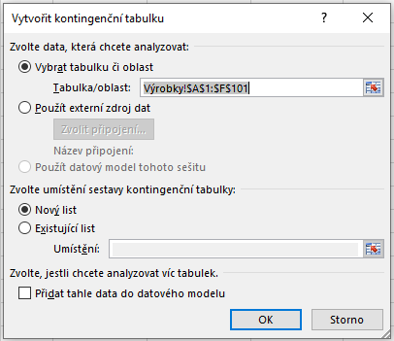
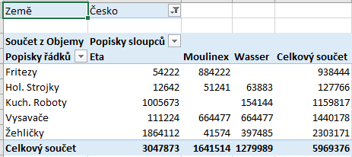
Kontingenční tabulka

Slide 5
Tisky – základní informace
Je potřeba si uvědomit, že při tisku je potřeba „sladit“ dvě složky na tisku se podílející:
vlastnosti dokumentu, který chceme tisknout;
vlastnosti výstupního zařízení – tiskárny.
Pokud je dokument připraven k tisku provede se standardní volba (podobně jako ve Wordu):
Soubor – Vytisknout
Rozdíly v nabídce zohledňují práci s objekty nacházejícími se v Excelu. Např. místo tisku stránek (Word) se nabízí tisk listů (Excel) atd.
Nabídka je následující:

Slide 6
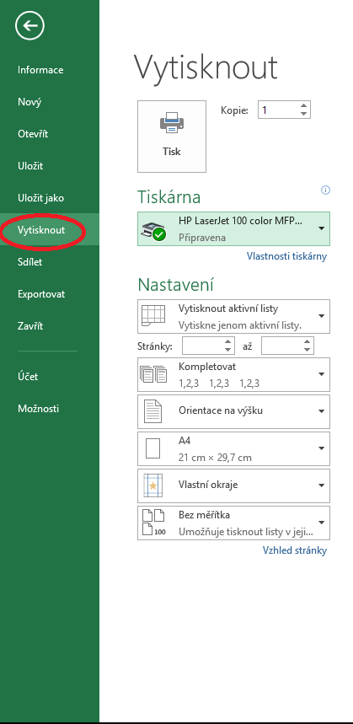
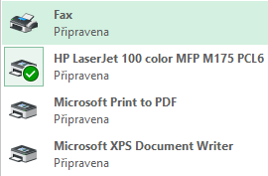
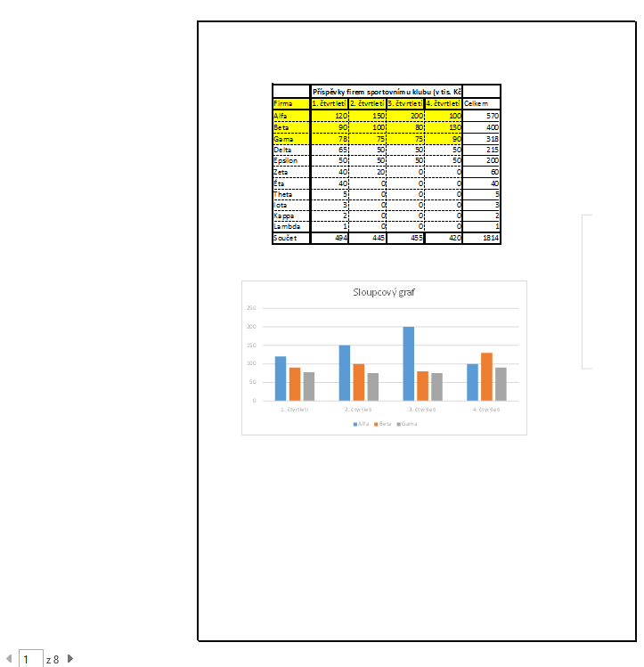
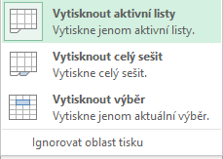

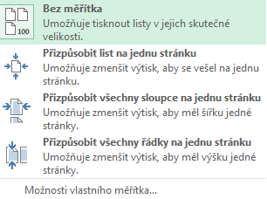
Soubor – Vytisknout – podobně jako ve Wordu
Provedení tisku
Počet kopií tisku
Fax
Náhled
Tiskárna
Výběr tiskárny
Soubor PDF
Soubor prohlížeče XPS
Nastavení vlastností tiskárny
Aktivní list
Nastavení rozsahu tisku ze souboru
Celý sešit
Jen aktuální výběr
Pořadí tisku stránek při tisku více kopií
Tisk stránek ma výšku nebo na šířku
Velikost papíru
Nastavení odsazení od kraje papíru
Stránka Náhledu

Slide 7
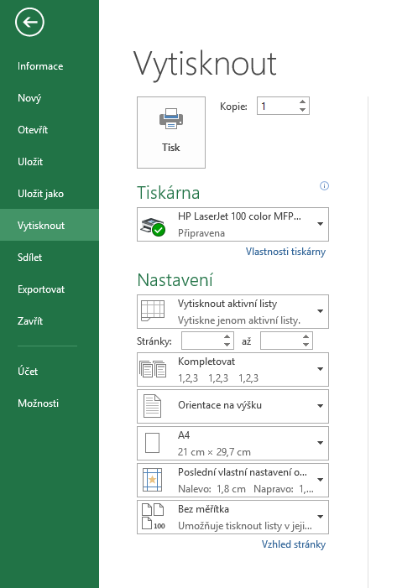
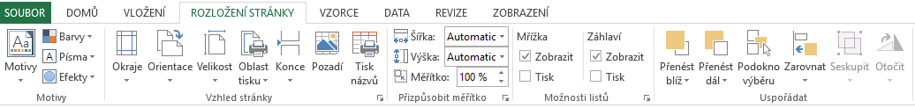
Jiné nastavení úpravy tištěné stránky
Vyberte odkaz –
V nabídce Soubor – Vytiskni
nebo
na kartě Rozložení stránky

Slide 8
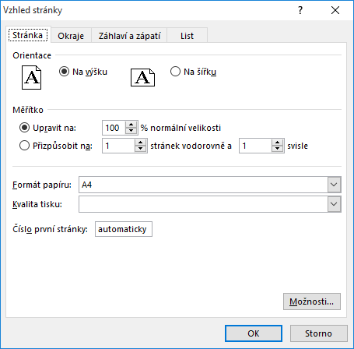
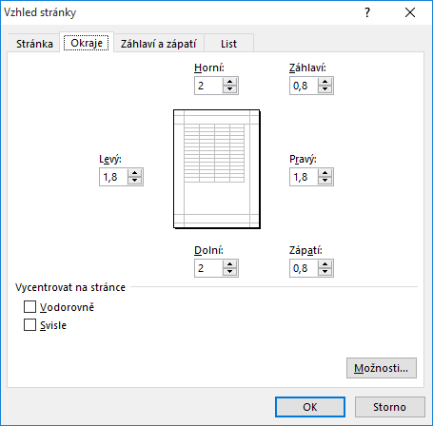
Jiné nastavení úpravy tištěné stránky
Vyberte odkaz -

Slide 9
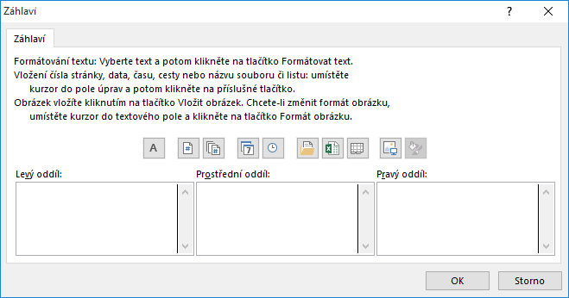
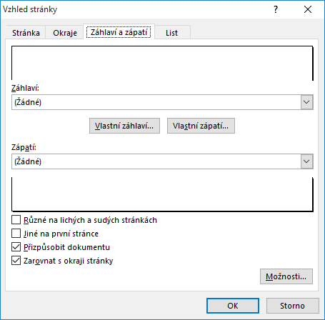
Jiné nastavení úpravy tištěné stránky
Vyberte odkaz -
Totéž pro zápatí

Slide 10
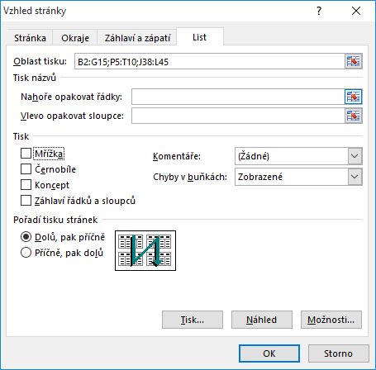
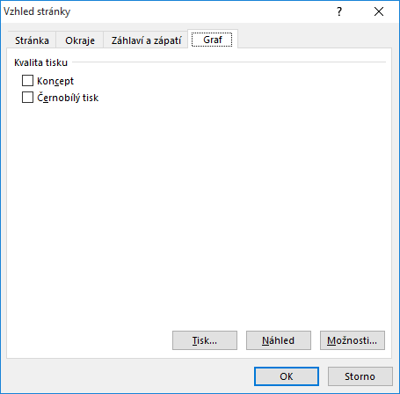
Jiné nastavení úpravy tištěné stránky
Vyberte odkaz -
Vybrán List
Vybrán Graf
Oblast tisku, oddělovač středník
Opakovaný tisk záhlaví tabulky na každé nové tištěné straně
Vedle dat vybraných tabulek se tisknou názvy sloupců a řádků buněk
Výběr pořadí tištěných stránek

Slide 11
Cvičení
Pomocný soubor:
Pomocny_4.xlsx

